Slide 1
LA COMBUSTIONE

Slide 2
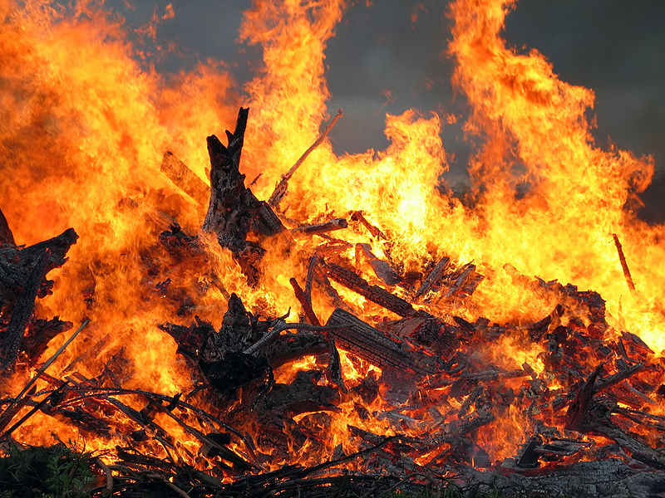
La combustione è una reazione esotermica (libera energia)
Tutte le reazioni che hanno l’ossigeno tra i reagenti e liberano tra i prodotti il diossido di carbonio sono dette combustione.
(combustione di legna e ossigeno)

Slide 3
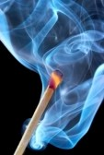
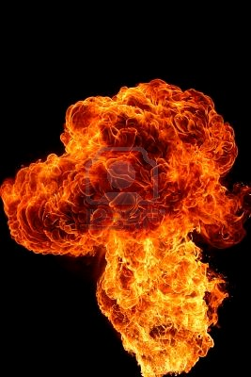
Le reazioni di combustione devono la loro importanza alla grande quantità di energia termica e luminosa che sviluppano, che può essere utilizzata per l’illuminazione e il riscaldamento domestici, nei motori diesel e a benzina e, in generale, nel settore dell’industria.

Slide 4
IL TRIANGOLO DEL FUOCO
Il "triangolo del fuoco" consiste nei tre elementi che sono necessari allo svolgersi della reazione di combustione. Questi tre elementi sono:
combustibile che può essere di vari tipi (legname, carbone)
comburente che è l’ossigeno presente nell’aria
innesco è la condizione energetica necessaria perché la combustione venga effettuata.
La reazione tra il combustibile e il comburente non è spontanea ma avviene ad opera di un innesco, di solito rappresentato da una fonte di calore.

Slide 6
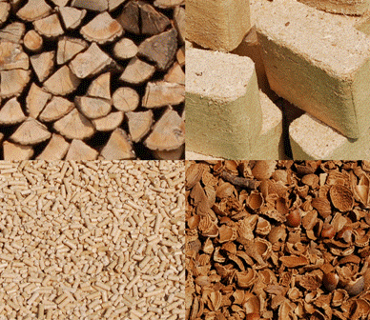
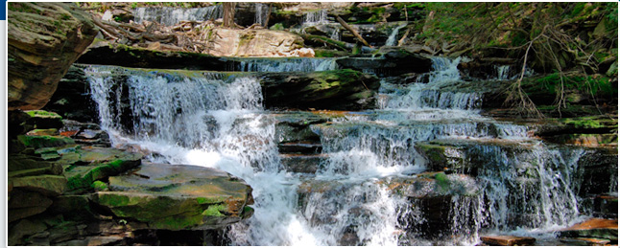
I COMBUSTIBILI
(sono sostanze chimiche che vengono ossidate durante il processo di combustione producendo energia termica)
In relazione allo stato fisico in cui si presentano, i combustibili si classificano in solidi, liquidi e gassosi.
I combustibili vengono distinti anche fra "naturali" e "derivati", in relazione alle condizioni in cui vengono impiegati: naturali (es: gas,metano) se si adoperano così come vengono trovati in natura oppure derivati (es: benzine, GPL) se vengono forniti quali prodotti di trasformazione di combustibili naturali o di particolari lavorazioni industriali.
.

Slide 7
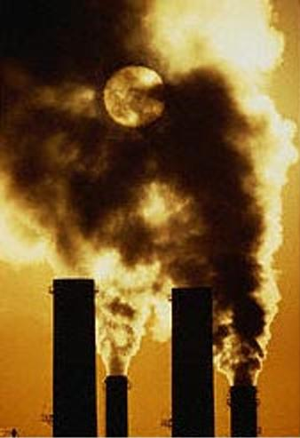
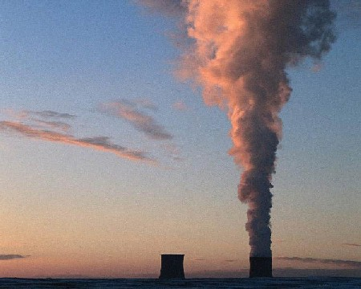
L’INQUINAMENTO DA COMBUSTIONE
Benzina e gasolio
Sono i grandi responsabili dell’inquinamento dell’aria delle città perché
fanno funzionare milioni di mezzi di trasporto e non esistono dispositivi
efficaci contro queste emissioni. Emettono:
Monossido di carbonio gas inodore molto tossico per l’uomo.
Biossido di carbonio non è tossico ma contribuisce a provocare l’effetto serra.
Ossidi di zolfo sono i responsabili della piogge acide.
Particolato (formato da materia solida o liquida) contiene metalli che diventano nocivi se assorbiti in quantità.

Slide 8
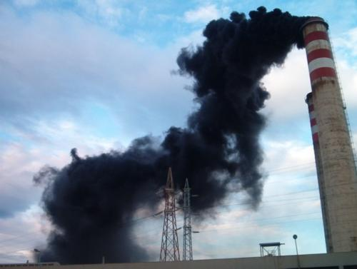
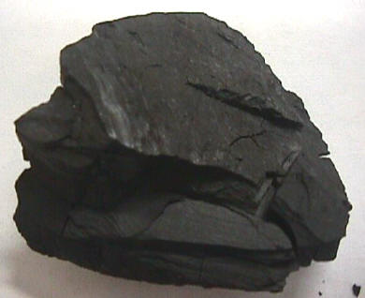
GAS NATURALE (Metano )
È il combustibile più “pulito”, ma emette comunque sostanze inquinanti:
Monossido di carbonio è la metà rispetto a quello del gasolio e un sedicesimo rispetto alla benzina
Biossido di carbonio
Biossido di zolfo molto inferiore rispetto a quello di benzina e gasolio
Inquina molto l’ossidazione dell’azoto atmosferico. Gli ossidi di azoto reagiscono nell’atmosfera producendo acido nitrico, che ricade durante le piogge acide.
CARBONE
È il combustibile più inquinante a causa della massiccia emissione di
anidride carbonica durante la sua combustione.

